Slide 1
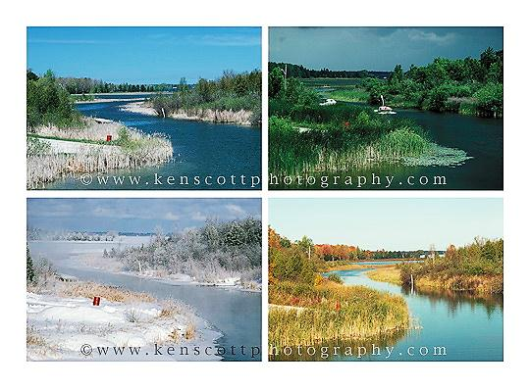

Mô tả phong cảnh 4 mùa trong các bức tranh?
Phong cảnh mùa xuân
Phong cảnh mùa hạ
Phong cảnh mùa đông
Phong cảnh mùa thu

Slide 2
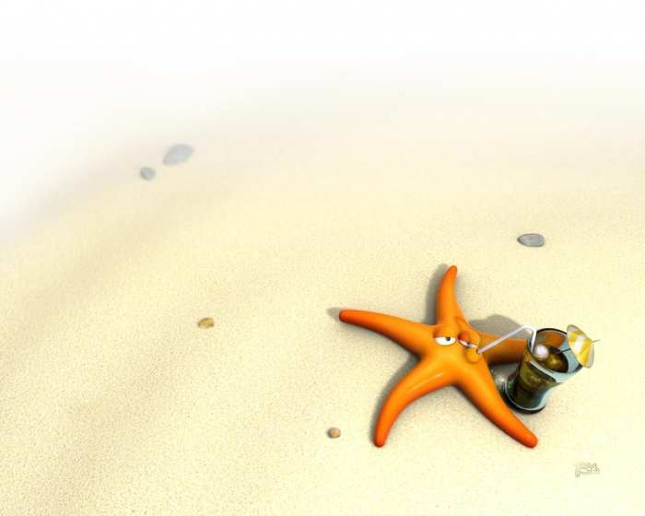
BÀI 8:
CHUYỂN ĐỘNG CỦA TRÁI ĐẤT
QUAY QUANH MẶT TRỜI VÀ HỆ QUẢ

Slide 3


1. Chuyển động của Trái Đất quanh Mặt Trời
21 - 3
(Xuân phân)
(22 - 6
Hạ chí)
22 - 12
(Đông chí)
23 - 9
(Thu phân)
Hình: Chuyển động của Trái Đất quanh Mặt Trời

Slide 4
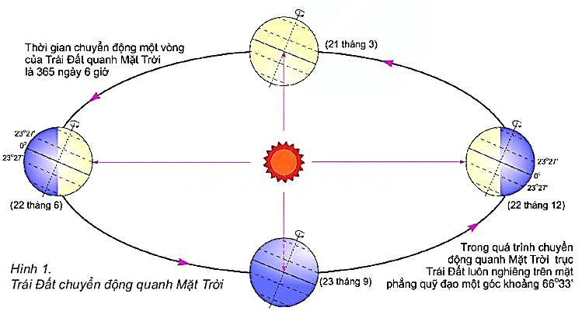
PHIẾU HỌC TẬP SỐ 1
Thảo luận theo cặp. Thời gian: 5 phút
Dựa vào hình 1, hãy điền tiếp vào nội dung sau về đặc điểm chuyển động của Trái Đất quanh Mặt Trời:
+ Hình dạng quỹ đạo :…………………………………………………...................
+ Hướng chuyển động:……………………………………………………………..
+ Thời gian quay hết 1 vòng :……………………………………………...............
+ Góc nghiêng và hướng của trục: ..……………………………………………….

Slide 5
THÔNG TIN PHẢN HỒI PHIẾU HỌC TẬP SỐ 1
Thảo luận theo cặp. Thời gian: 5 phút
Dựa vào hình 1, hãy điền tiếp vào nội dung sau về đặc điểm chuyển động của Trái Đất quanh Mặt Trời:
+ Hình dạng quỹ đạo :…………………………………………………...................
+ Hướng chuyển động:……………………………………………………………..
+ Thời gian quay hết 1 vòng :……………………………………………...............
+ Góc nghiêng và hướng của trục: ..……………………………………………….
Hình elip gần tròn
Tây sang Đông (ngược chiều kim đồng hồ)
365 ngày 6 giờ (≈ 1 năm)
Trục nghiêng 66º33’ trên mặt phẳng quỹ đạo và không đổi hướng.

Slide 6

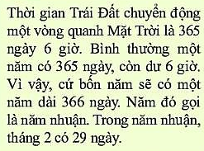
1. Chuyển động của Trái Đất quanh Mặt Trời
+ Hình dạng quỹ đạo :…………………………………………………...................
+ Hướng chuyển động:……………………………………………………………..
+ Thời gian quay hết 1 vòng :……………………………………………...............
+ Góc nghiêng và hướng của trục: ..……………………………………………….
Hình elip gần tròn
Tây sang Đông (ngược chiều kim đồng hồ)
365 ngày 6 giờ (≈ 1 năm)
Trục nghiêng 66º33’ trên mặt phẳng quỹ đạo và không đổi hướng.
Em có biết ?

Slide 7
2. Mùa trên Trái Đất
Mùa là khoảng thời gian trong năm có đặc điểm riêng về thời tiết, khí hậu.
Mùa xuân
Mùa hạ
Mùa đông
Mùa thu

Slide 8
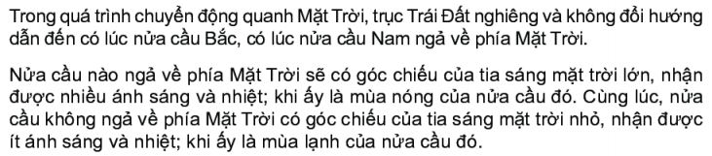
2. Mùa trên Trái Đất

Slide 9
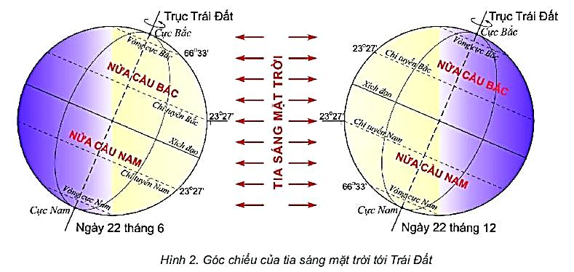
2. Mùa trên Trái Đất

Slide 10
Thảo luận nhóm (5 phút)
Dựa vào hình 1, 2 và thông tin trong mục 2, cho biết:
- Vào ngày 22/6, nửa cầu Bắc đang là mùa gì, nửa cầu Nam đang là mùa gì? Tại sao?
- Vào ngày 22/12, nửa cầu Bắc đang là mùa gì, nửa cầu Nam đang là mùa gì? Tại sao?
→ Nêu sự khác nhau về thời gian diễn ra các mùa của hai nửa cầu.

Slide 11
Thông tin phản hồi hoạt động nhóm
NGÀY 22/6 (HẠ CHÍ)
- Nửa cầu Bắc: mùa nóng
Vì nửa cầu Bắc ngả về Mặt Trời
góc chiếu của tia sáng MT lớn
nhận được nhiều ánh sáng và nhiệt
- Nửa cầu Nam: mùa lạnh
Vì nửa cầu Nam không ngả về Mặt Trời
→góc chiếu của tia sáng MT nhỏ
→ nhận được ít ánh sáng và nhiệt

Slide 12
Thông tin phản hồi hoạt động nhóm
NGÀY 22/12 (ĐÔNG CHÍ)
- Nửa cầu Bắc: mùa lạnh
Vì nửa cầu Bắc không ngả về Mặt Trời
góc chiếu của tia sáng MT nhỏ
nhận được ít ánh sáng và nhiệt
- Nửa cầu Nam: mùa nóng
Vì nửa cầu Nam ngả về Mặt Trời
→góc chiếu của tia sáng MT lớn
→ nhận được nhiều ánh sáng và nhiệt
Nguyên nhân: Do trục Trái Đất nghiêng và ko đổi hướng khi chuyển động trên quỹ đạo quanh MT, nên trong khi chuyển động, bán cầu Bắc và Nam lần lượt ngả về phía mặt trời. Từ đó, thời gian chiếu sáng và sự thu nhận lượng bức xạ Mặt Trời ở mỗi bán cầu đều có sự thay đổi luân phiên trong năm tạo nên các mùa.
→ Mùa 2 nửa cầu Bắc và Nam trái ngược nhau.

Slide 13
Điền vào bảng sau về thời gian các mùa ở 2 nửa cầu
Thời gian | Nửa cầu Bắc |  | Nửa cầu Nam
 | Mùa | Mùa | Mùa | Mùa
21/3 → 22/6
22/6 → 23/9
23/9 → 22/12
22/12 → 21/3 năm sau
Xuân
Thu
Nóng
Lạnh
Hạ
Đông
Thu
Xuân
Lạnh
Nóng
Đông
Hạ

Slide 14
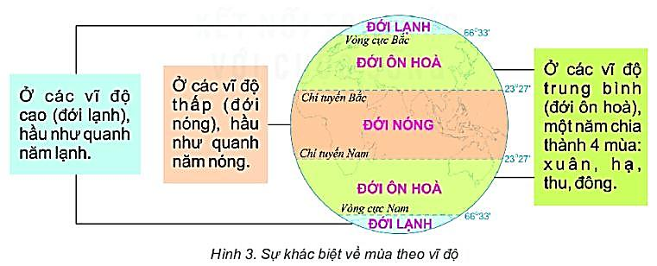
* Dựa vào hình 3, nêu sự khác nhau về hiện tượng mùa theo vĩ độ:
- Ở các vĩ độ thấp (đới nóng): ………………………………………………
- Ở các vĩ độ cao (đới lạnh): ………………………………………………..
- Ở các vĩ độ trung bình (đới ôn hoà): …………………………………......
Hầu như nóng quanh năm
Hầu như lạnh quanh năm
Một năm chia thành 4 mùa (xuân, hạ, thu, đông)
→ Mùa ở các vĩ độ cũng khác nhau.

Slide 15
2. Mùa trên Trái Đất
- Mùa 2 nửa cầu Bắc và Nam trái ngược nhau.
Thời gian | Nửa cầu Bắc |  | Nửa cầu Nam
 | Mùa | Mùa | Mùa | Mùa
21/3 → 22/6
22/6 → 23/9
23/9 → 22/12
22/12 → 21/3 năm sau
Xuân
Thu
Nóng
Lạnh
Hạ
Đông
Thu
Xuân
Lạnh
Nóng
Đông
Hạ
- Mùa ở các vĩ độ cũng khác nhau.

Slide 16
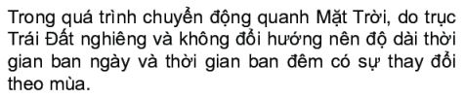
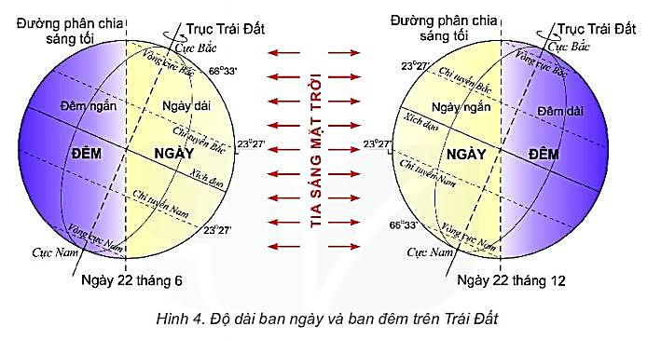
3. Hiện tượng ngày - đêm dài ngắn theo mùa
Nhận xét đường phân chia sáng tối và trục Trái Đất
ở các ngày 22/6 và 22/12 ?

Slide 17
3. Hiện tượng ngày - đêm dài ngắn theo mùa
Điền bảng sau:
Thời gian Địa điểm | Ngày 22/6 |  | Ngày 22/12
 | Mùa | So sánh độ dài ngày - đêm | Mùa | So sánh độ dài ngày - đêm
Nửa cầu Bắc
Nửa cầu Nam
Nóng
Ngày > đêm
Lạnh
Ngày < đêm
Lạnh
Ngày < đêm
Nóng
Ngày > đêm

Slide 18
3. Hiện tượng ngày - đêm dài ngắn theo mùa
- Nửa cầu mùa nóng: Ngày dài hơn đêm.
- Nửa cầu mùa lạnh: Đêm dài hơn ngày.
- Xích đạo: Ngày = đêm
Thời gian Địa điểm | Ngày 22/6 |  | Ngày 22/12
 | Mùa | So sánh độ dài ngày - đêm | Mùa | So sánh độ dài ngày - đêm
Nửa cầu Bắc
Nửa cầu Nam
Nóng
Ngày > đêm
Lạnh
Ngày < đêm
Lạnh
Ngày < đêm
Nóng
Ngày > đêm

Slide 19
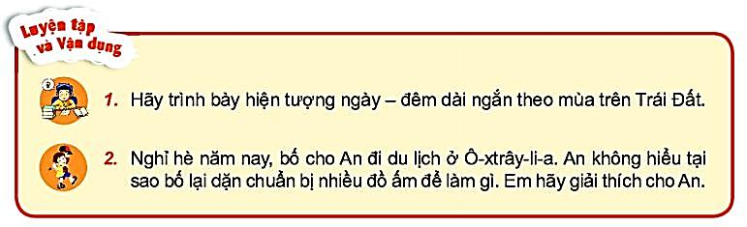

Slide 20
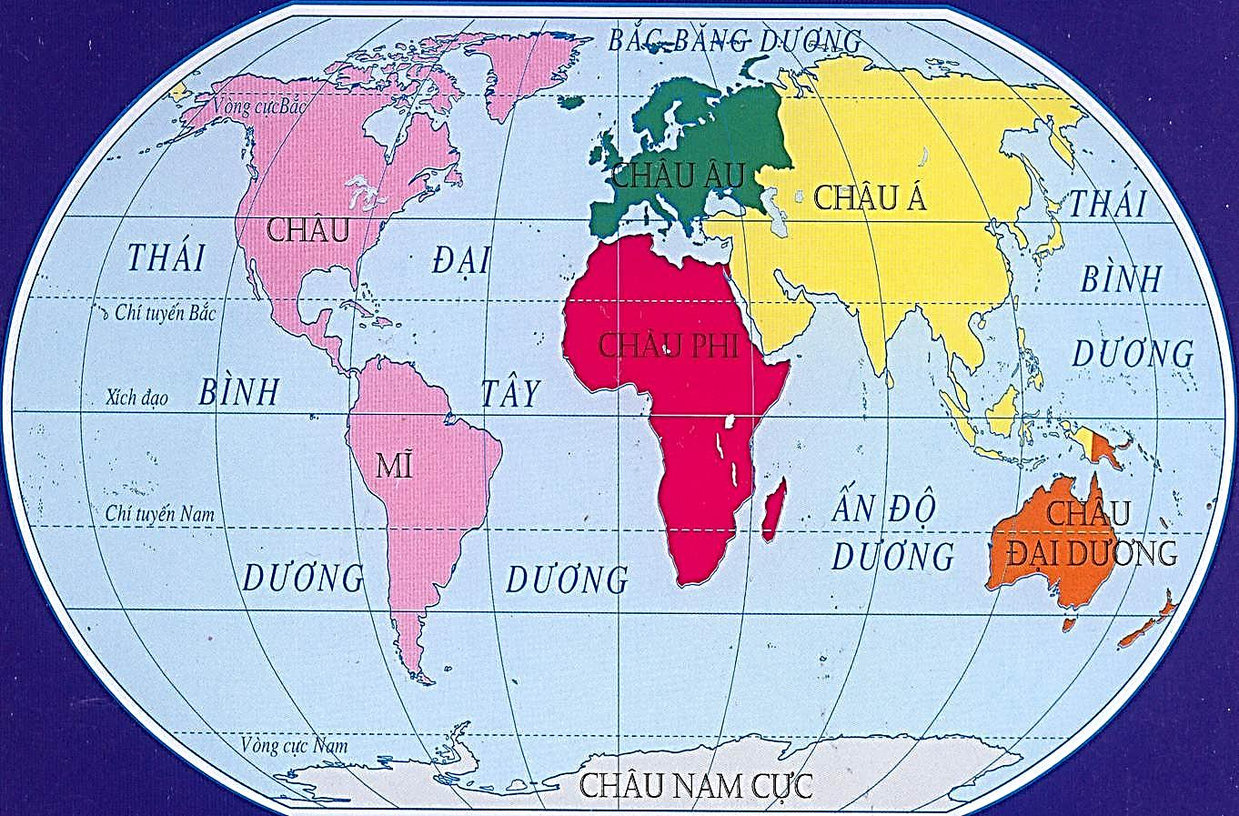
Việt Nam
Xích đạo
Ô-xtrây-li-a

Slide 21

NỘI DUNG CHÍNH
BÀI 8: CHUYỂN ĐỘNG CỦA TRÁI ĐẤT QUAY QUANH MẶT TRỜI VÀ HỆ QUẢ
1. Chuyển động của Trái Đất quanh Mặt Trời
+ Hình dạng quỹ đạo :………………………………………...................
+ Hướng chuyển động:…………………………………………………..
+ Thời gian quay hết 1 vòng :……………………………………...............
+ Góc nghiêng và hướng của trục: ………………………………………….
Hình elip gần tròn
Tây sang Đông (ngược chiều kim đồng hồ)
365 ngày 6 giờ (≈ 1 năm)
Trục nghiêng 66º33’ trên mặt phẳng quỹ đạo và không đổi hướng.
2. Mùa trên Trái Đất
- Mùa 2 nửa cầu Bắc và Nam trái ngược nhau.
Thời gian | Nửa cầu Bắc |  | Nửa cầu Nam
 | Mùa | Mùa | Mùa | Mùa
21/3 → 22/6
22/6 → 23/9
23/9 → 22/12
22/12 → 21/3 năm sau
Xuân
Thu
Nóng
Hạ
Lạnh
Đông
Thu
Xuân
Lạnh
Nóng
Hạ
Đông
- Mùa ở các vĩ độ cũng khác nhau.
3. Hiện tượng ngày - đêm dài ngắn theo mùa
- Nửa cầu mùa nóng: Ngày dài hơn đêm.
- Nửa cầu mùa lạnh: Đêm dài hơn ngày.
- Xích đạo: Ngày = đêm

